Slide 1


VIRTUD: LA LABORIOSIDAD
abril, 2012

Slide 2
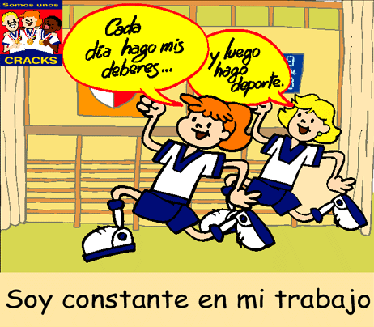
¿Qué es la LABORIOSIDAD?
Es la virtud del que se empeña en un trabajo bien hecho. Exige constancia, imaginación, paciencia. A veces hay que trabajar mucho, a veces años y décadas, antes de ver el “fruto del trabajo”. Una sociedad sana y una nación grande están hechas de hombres y mujeres que viven la laboriosidad.

Slide 3

¿Qué es la laboriosidad?.
Ejerce la laboriosidad el que cumple diligentemente las actividades necesarias para alcanzar progresivamente su propia madurez natural y sobrenatural en el trabajo profesional y en el cumplimiento de los demás deberes.
Es equivalente a trabajar bien.
Se desarrolla principalmente en el trabajo profesional, pero no únicamente en él.

Slide 4

Características de la persona Laboriosa.
Especial dedicación para realizar cualquier actividad o trabajo con la mayor perfección posible y concluirlas en el tiempo previsto.
Hacer cosas que beneficien a los demás en su persona o sus bienes, sea en el hogar, la oficina o la escuela.
Organización del tiempo para mantener un equilibrio entre el descanso y la actividad, evitando el ocio y la pereza o el activismo.
Aunque su disposición al trabajo es continua, evita llenarse de actividades para cumplir adecuadamente con todos sus compromisos.

Slide 5
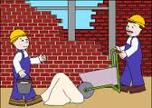
Ser laborioso supone.
Conocer los criterios de un trabajo bien hecho en cada caso.
Contar con los motivos suficientes para esforzarse.
Tener desarrolladas las capacidades accesorias necesarias para hacer bien la actividad concreta.

Slide 6

Desarrollar la laboriosidad
Para desarrollar esta capacidad:
Dar un buen ejemplo con el trabajo de los padres.
Especificar en cada caso en que consiste un trabajo bien hecho para esa actividad concreta.
Exigir a los chicos en función de su edad, de su capacidad, de su grado de madurez,…
Empezar por exigir un trabajo bien hecho en aquellas cosas que gustan a nuestro hijo, para pasar después a las que les gustan menos.

Slide 7
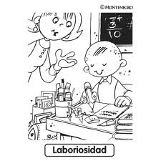
LABORIOSIDAD
¿Por qué es necesario trabajar bien, en general y en cada caso en particular?.
Una de las principales causas de satisfacción es haber hecho las cosas “bien hechas”.
Aprovechar la capacidades para entusiasmarse con las cosas, derivando este entusiasmo hacia el trabajo.

Slide 8
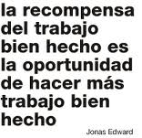
Algunas preguntas para reflexionar
Ahora que hemos recordado los antecedentes del valor de la laboriosidad, conviene detenernos un momento a revisar nuestras actitudes y disposición para vivirlo:

Slide 9
¿Sé aprovechar el tiempo y trabajar con intensidad evitando las distracciones voluntarias?
- ¿Procuro terminar mis trabajos cuidando los detalles de presentación, calidad y entrega oportuna?
- ¿Pongo todo el esfuerzo y dedicación en mis labores, aunque no me agraden?
- ¿Qué hago cuando “me sobra tiempo”? ¿me informo, leo, estudio, ayudo a los demás o busco alguna actividad creativa que requiera menor esfuerzo intelectual o físico?
- ¿Utilizo el trabajo o el estudio como excusa para evitar otros compromisos o las obligaciones en casa?
- ¿Organizo mi tiempo, actividades y elementos materiales cada día?
- ¿Descanso lo necesario para recuperar ánimo y energía, sin caer en la pereza y el ocio?

Slide 10
PRACTIQUEMOS LA LABORIOSIDAD
Comienza y termina de trabajar en las horas asignadas
- Termina en orden y de acuerdo a su importancia todo lo que has iniciado: encargos, trabajos, reparaciones, etc.
- Evita dejar las cosas inconclusas, salvo que exista un imprevisto o impedimento grave.
- Cumple con todos tus deberes, aunque no te gusten o impliquen un poco más de esfuerzo.
- Ordena tu material y equipo de trabajo antes de iniciar cualquier actividad. Así evitarás las distracciones.
- Descubre el motivo por lo que no te alcanza el tiempo:
- Procura que la limpieza y el orden sean el sello característico de tus labores.

Slide 11
- Establece un horario y una agenda de actividades en casa: incluye estudio, descanso, tiempo para cultivar aficiones.
- Fija un horario para dormir que te permita descansar debidamente. Tal vez la TV, la lectura, la diversión, etc. se vean afectados, pero es un esfuerzo que vale la pena realizar.
- Al mantenernos en constante actividad, adquirimos una mayor capacidad de esfuerzo, nos hacemos más responsables y llevamos una vida con orden; conscientes que la laboriosidad no es un valor para lucirse en un escaparate, sino un medio para ser más productivos, eficientes y participativos en todo lugar.

Slide 12





